Slide 1
Презентация результатов профессиональной деятельности по теме самообразования
«Развитие детей раннего возраста за 2015-2016 учебный год»
Подготовила воспитатель Воистинова Е.В.

Slide 2
Виды деятельности
Предметная деятельность и игры с составными игрушками.
Общение со взрослыми и сверстниками под руководством взрослого.
Рассматривание иллюстраций и картинок.
Восприятие смысла сказок и стихов.
Восприятие смысла музыки.
Экспериментирование с материалами и веществами.
Самообслуживание и действия с бытовыми предметами.
Двигательная активность.
Образовательная деятельность.

Slide 3
Цель: охрана здоровья детей, гармоничное физическое развитие, формирование положительного отношения к труду, развитие познавательных интересов, формирование интереса и потребности в чтении книг, формирование интереса к эстетической стороне окружающей действительности, развитие музыкальности детей.

Slide 4
Задачи: сохранение и укрепление физического и психического здоровья; воспитание культурно-гигиенических навыков; формирование потребности в двигательной активности; развитие игровой деятельности; приобщение к общепринятым нормам взаимоотношения со сверстниками и взрослыми; развитие трудовой деятельности; развитие познавательно-исследовательской и продуктивной деятельности; формирование элементарных математических представлений; формирование целостной картины мира; развитие устной речи детей; развитие музыкально-художественной деятельности.

Slide 5
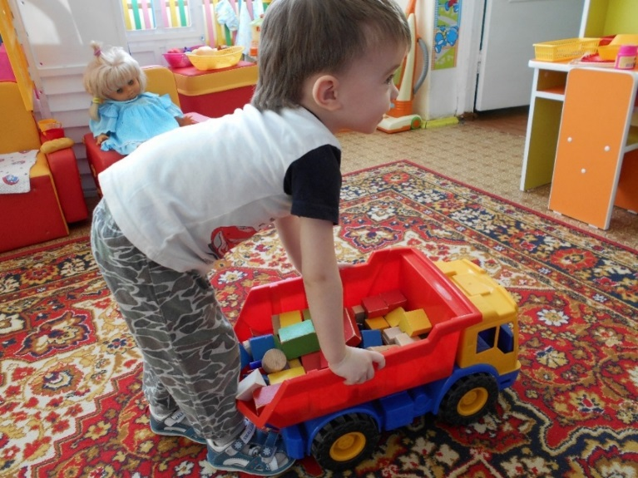
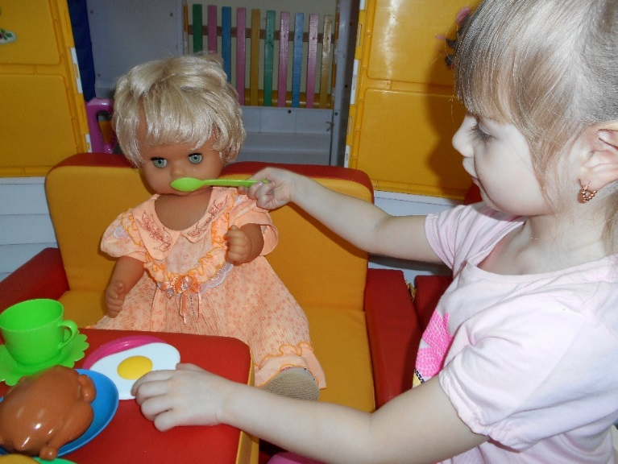
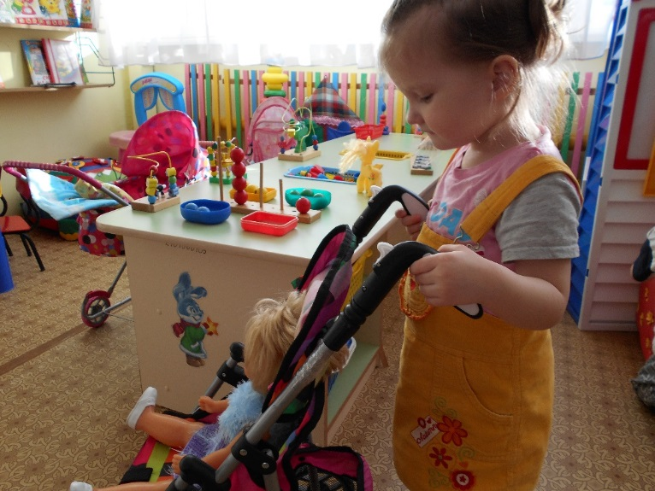
Предметная деятельность
Предметная деятельность раннего возраста очень актуальна, т.к. играет решающую роль в формировании познавательной и двигательной активности.

Slide 6
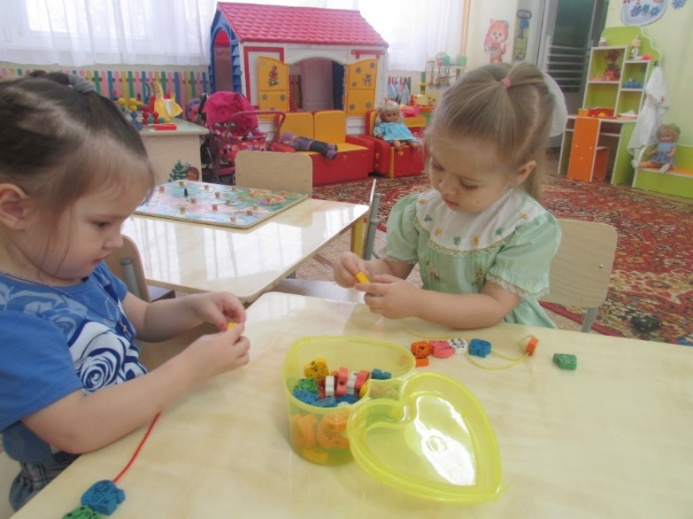
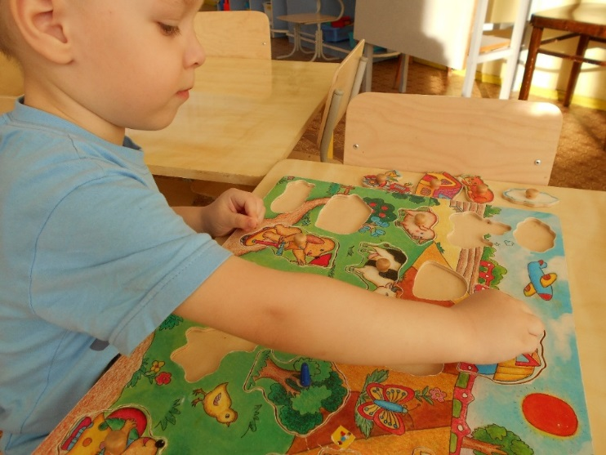
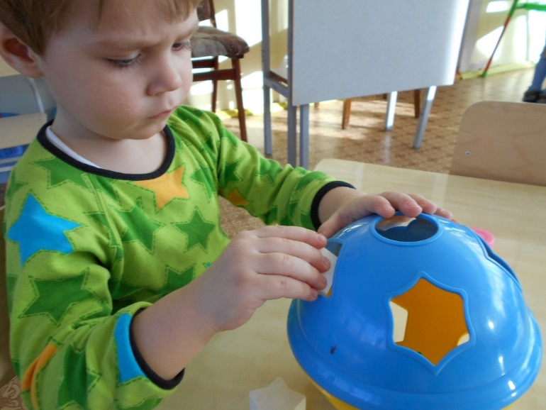
Игры с составными игрушками
Составные игрушки также играют немаловажную роль в развитии наглядно-действенного мышления детей раннего возраста.

Slide 7
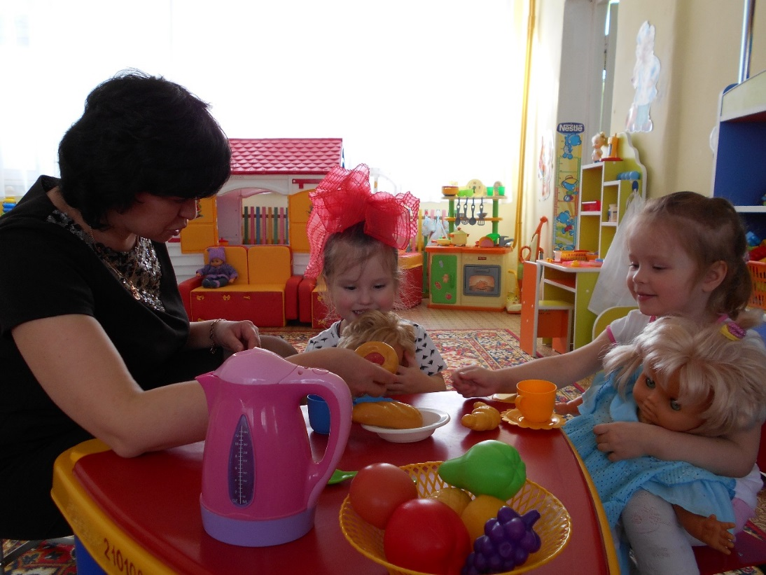
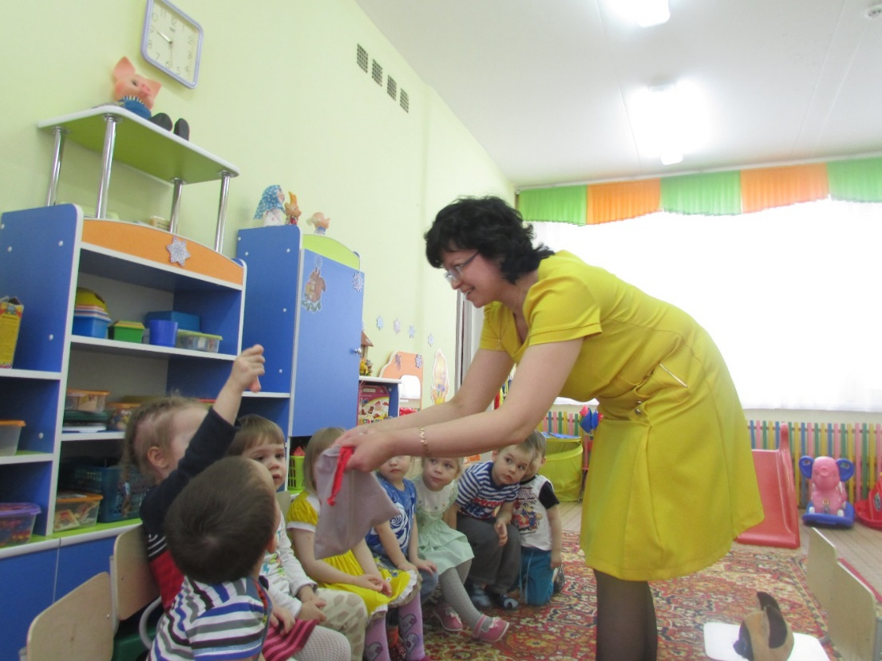
Общение со взрослыми
Общение детей с воспитателем проходит на позитивной волне. В процессе общения со взрослыми дети стараются подражать, учатся действовать с предметами в соответствиями с их функциями.

Slide 8
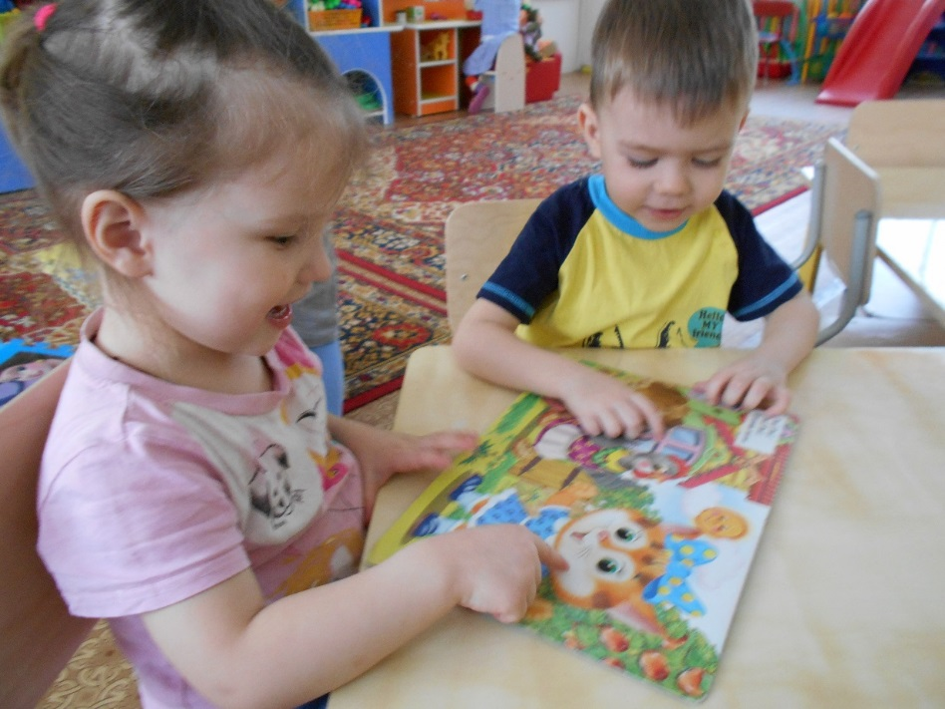
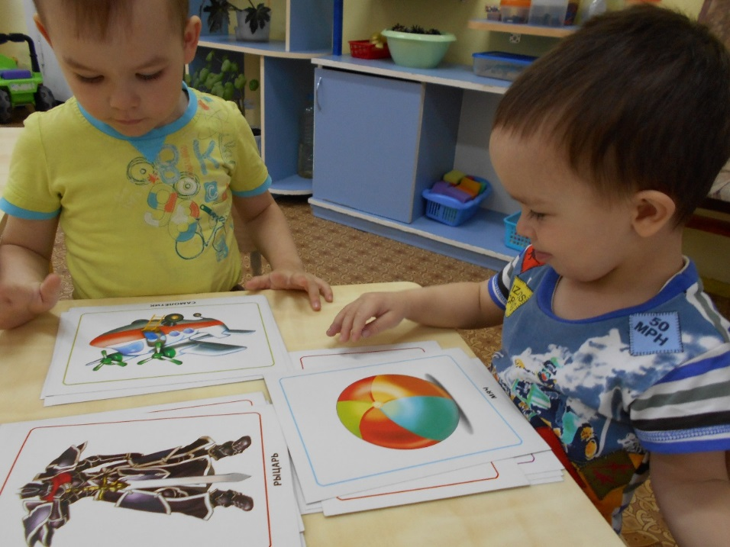
Рассматривание иллюстраций и картинок
Особое значение в восприятии детей раннего возраста имеет наглядность. Дети с удовольствием рассматривают иллюстрации в книгах и различные картинки.

Slide 9
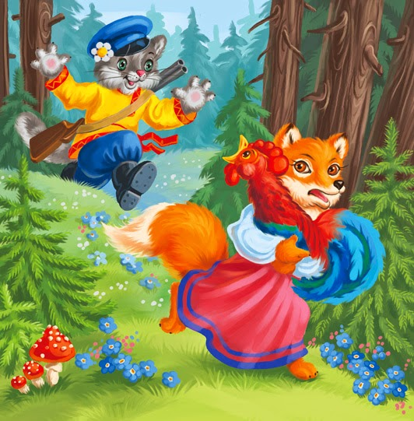
Восприятие смысла сказок
Роль сказок очень велика. Дети лучше воспринимают текст, когда видят ещё изображение того, что происходит в сказке. Поэтому при чтении сказки использую иллюстрации, а при рассказывании- настольные театры. Каждый такой театр я использовала несколько раз. Такое повторение тренирует память и внимание детей.

Slide 10
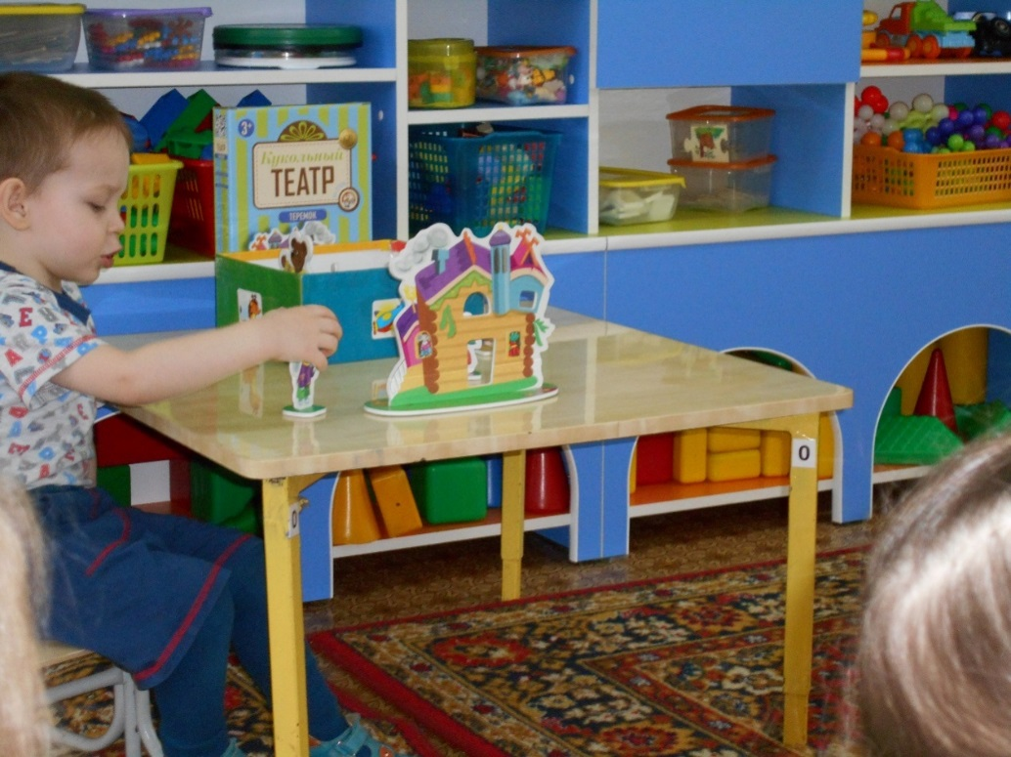
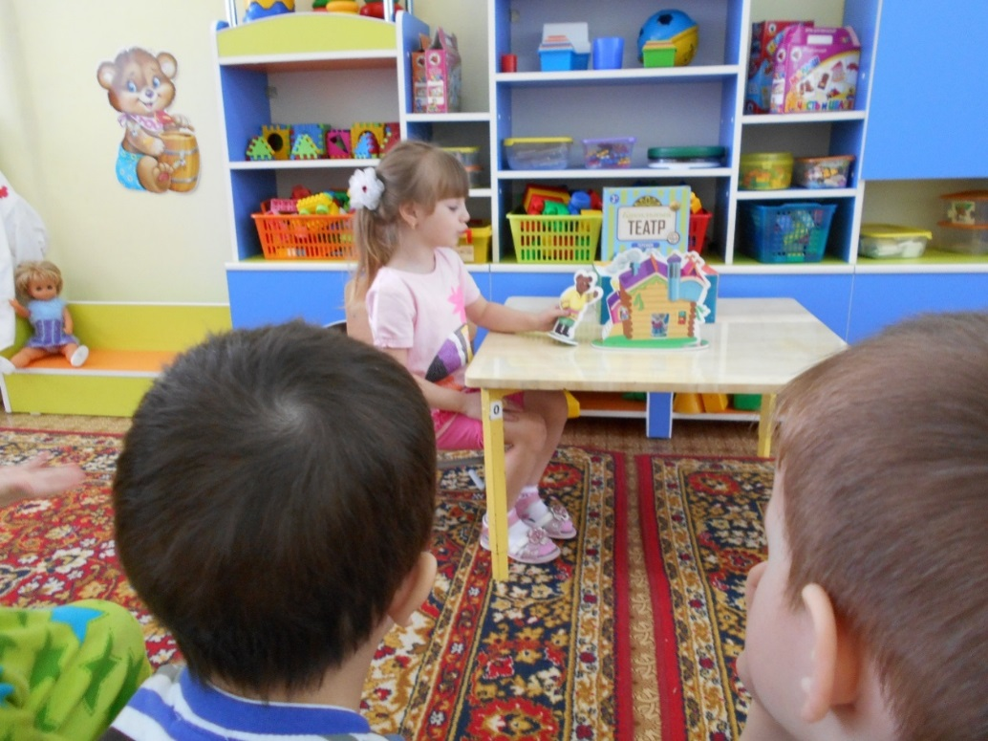
Восприятие смысла сказок
Поэтому, к концу учебного года дети уже самостоятельно выполняют действия с героями сказки, проговаривая при этом простые фразы.

Slide 11
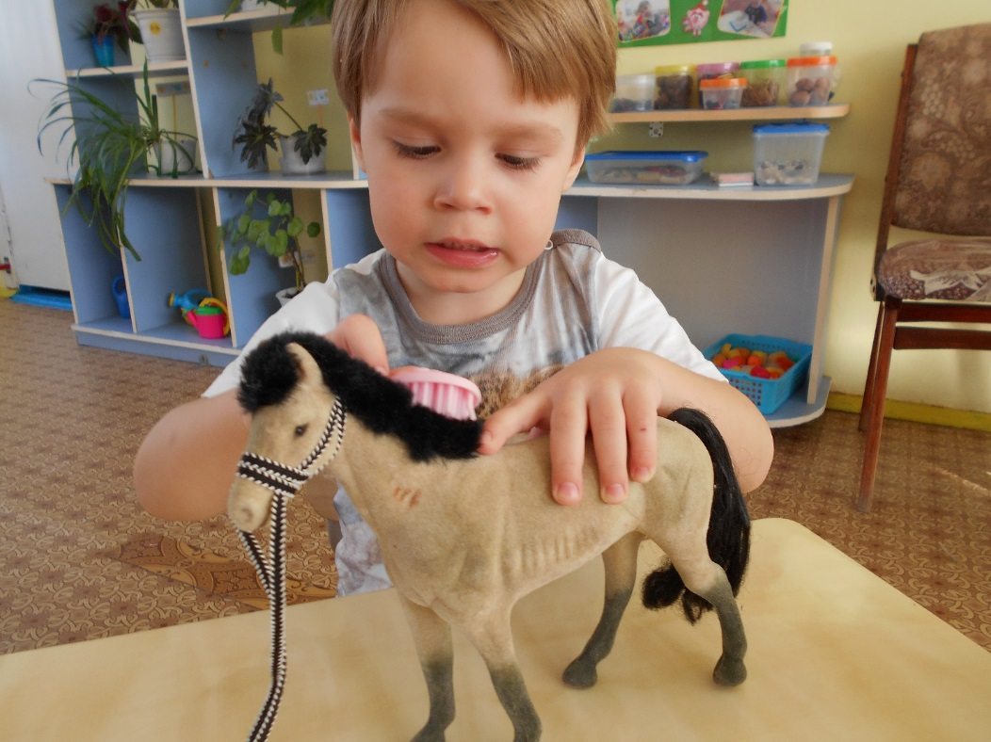
Восприятие смысла стихов
Дети отлично понимают смысл стихов. Наиболее любимыми являются стихи Агнии Барто.
«Я люблю свою лошадку…»

Slide 12
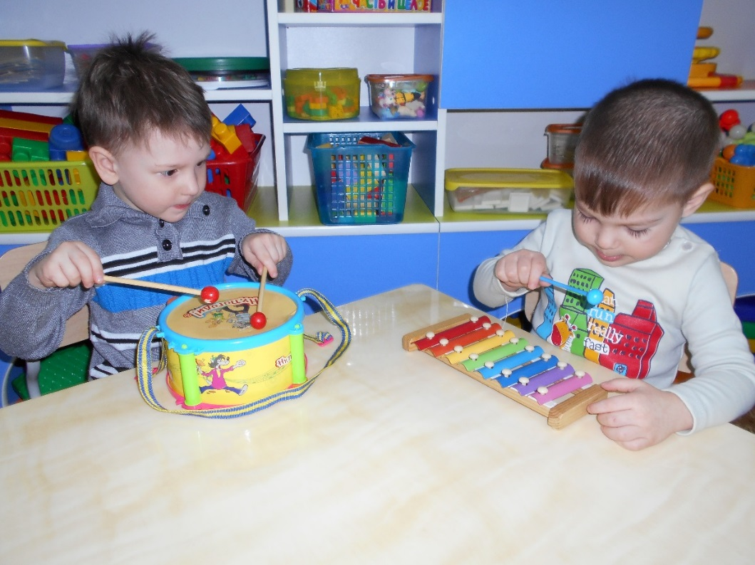
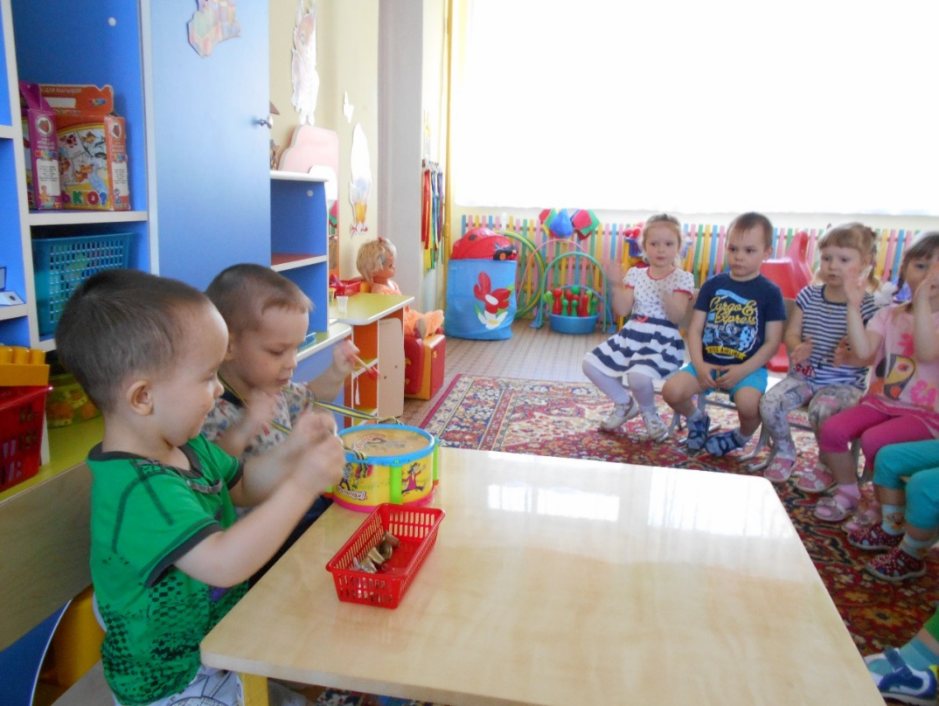
Восприятие смысла музыки
Восприятие смысла музыки происходит через индивидуальную работу и совместную деятельность с целой группой детей.

Slide 13
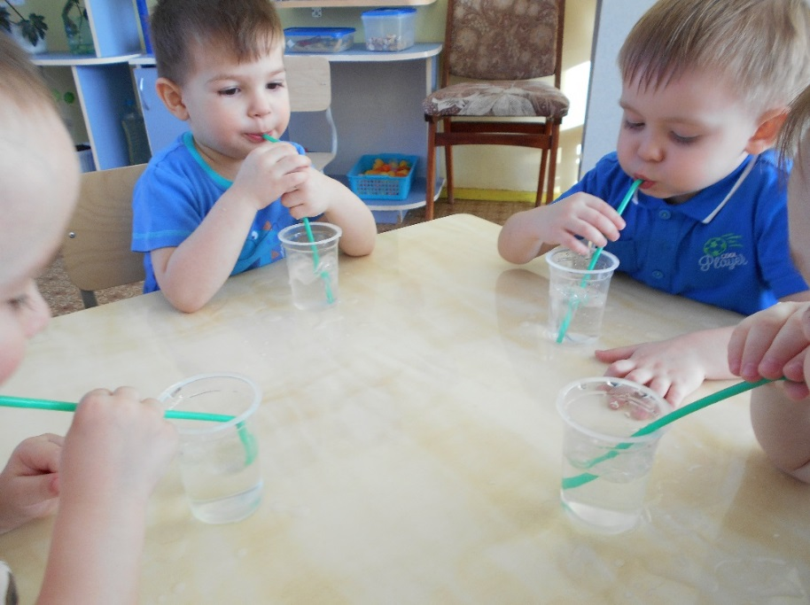
Экспериментирование с материалами и веществами
Познавательная активность осуществлялась в таком виде деятельности, как экспериментирование. Для экспериментирования мы использовали воду, воздух.
Дуя через трубочку в воду дети наблюда-
ли, как воздух в виде пузырьков выходит
из воды.

Slide 14
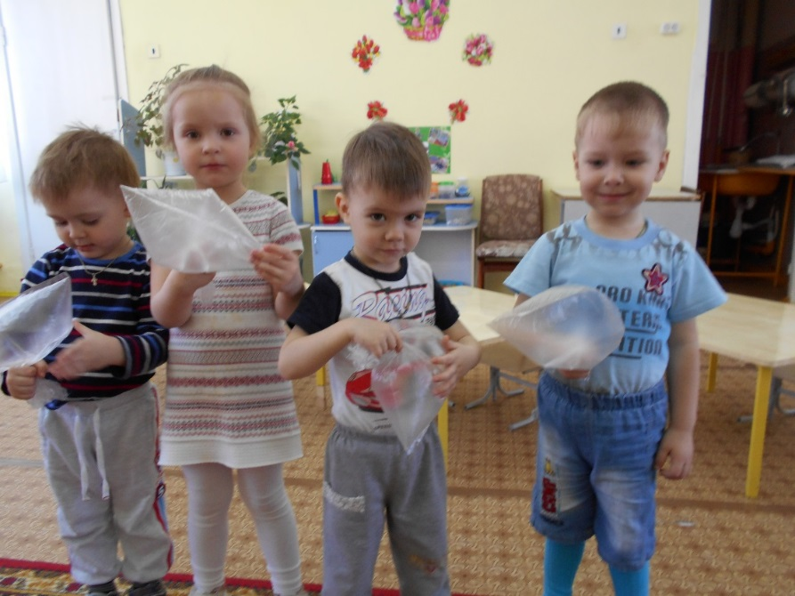
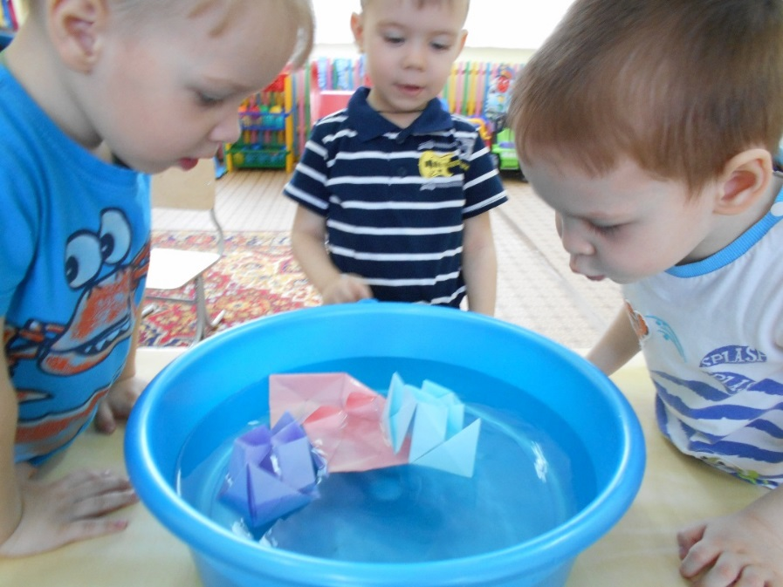
Свойства воздуха мы изучали, используя прозрачные мешочки. Очень интересен для детей был опыт с корабликами. Дети наблюдали, что при намокании кораблик тонет, т.к. становится тяжёлым.

Slide 15
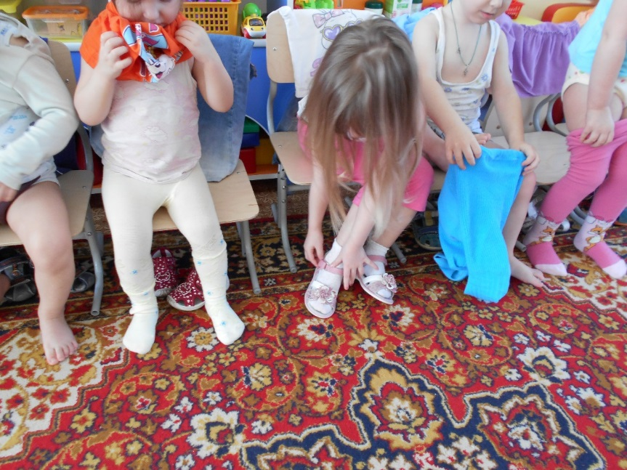
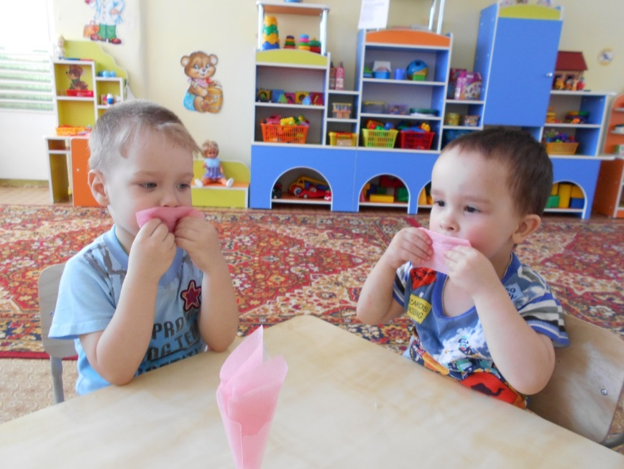
Самообслуживание и действия с бытовыми предметами
За этот год дети заметно повзрослели. Они могут самостоятельно одеваться и раздеваться с частичной помощью воспитателя. Научились использовать бумажные салфетки после еды.

Slide 16
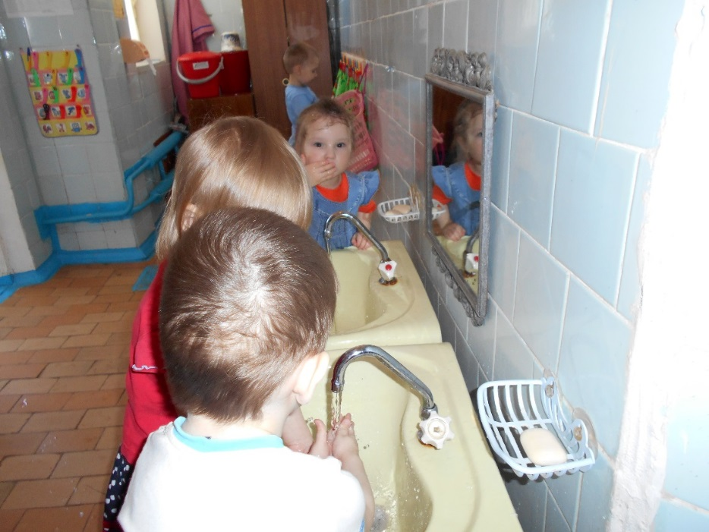
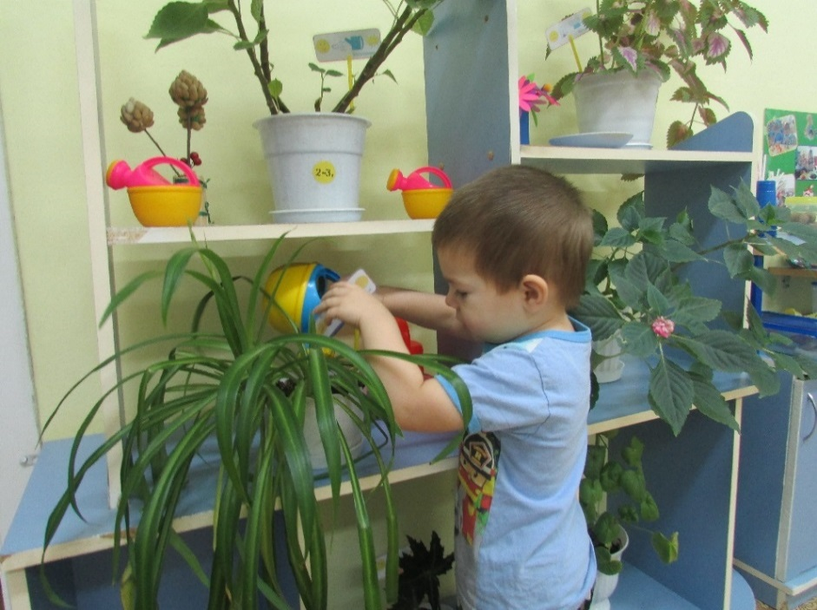
Самостоятельно моют руки с мылом, а затем вытирают их полотенцем. Также дети научились элементарно ухаживать за цветами.

Slide 17
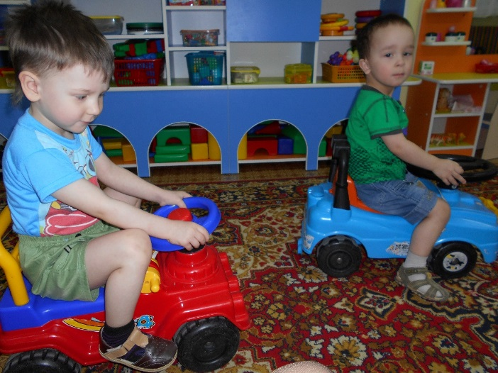
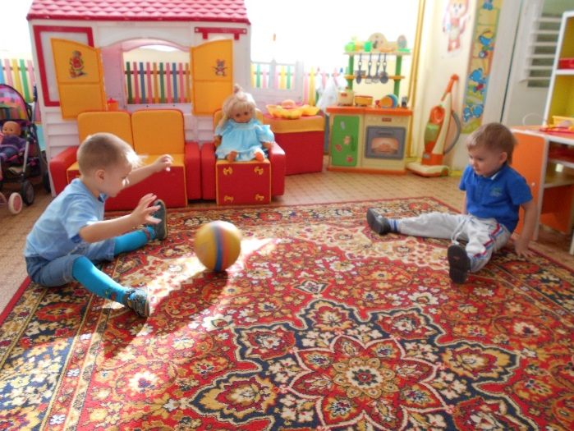
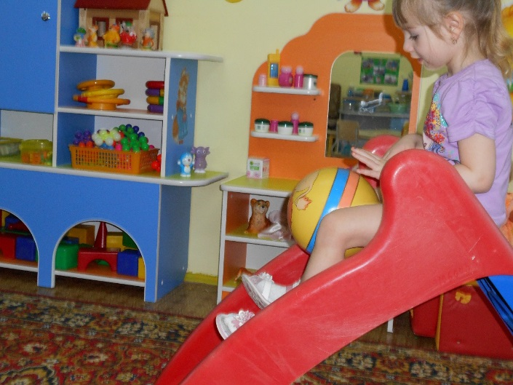
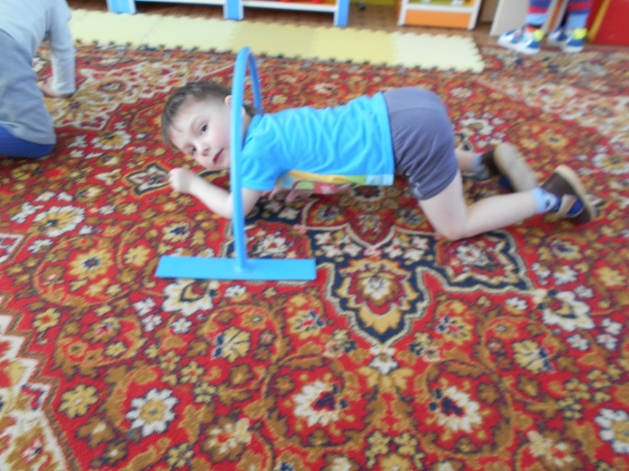
Двигательная активность
В нашей группе созданы условия для развития самостоятельной двигательной активности детей. Для этого у нас есть машины, мячи, кегли, горка, обручи, воротики.

Slide 18
Образовательная деятельность
Формирование элементарных математических представлений.
Развитие речи.
Изобразительная деятельность.
Ознакомление с окружающим миром.
Физическое развитие.

Slide 19
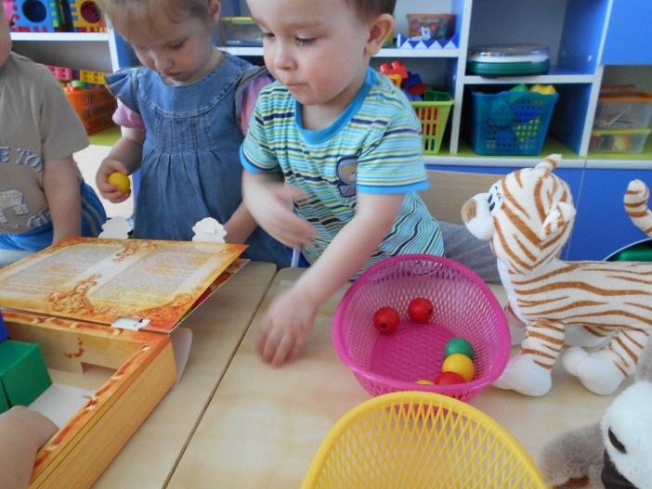
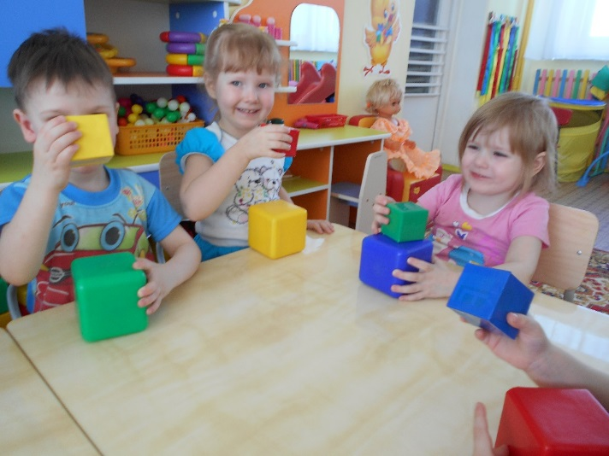
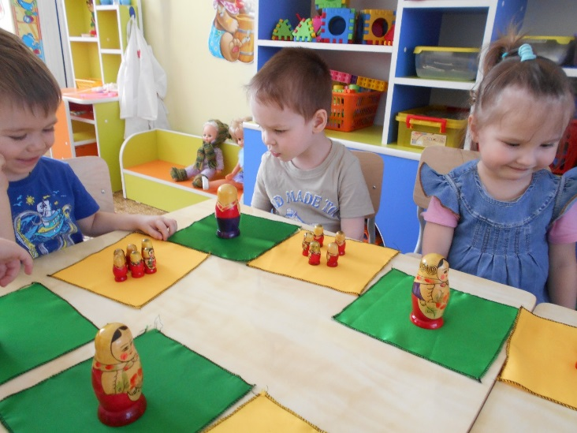
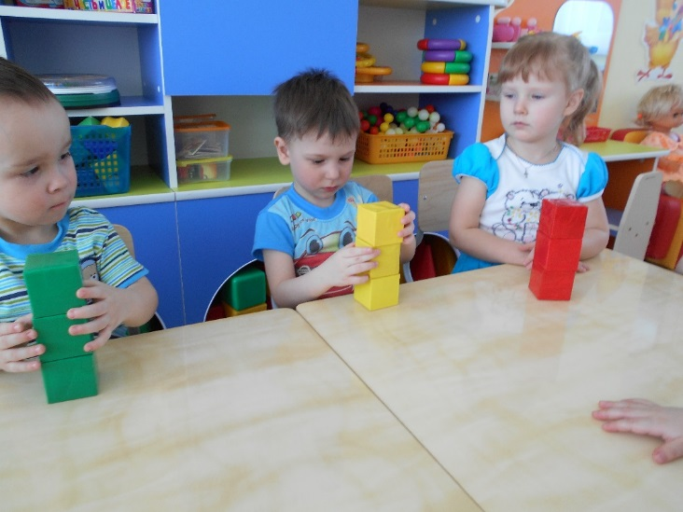
Формирование элементарных математических представлений
В ходе непрерывной образовательной деятельности дети учились различать : один, много предметов, основные цвета, большие и маленькие предметы, шар, куб, кирпичик.

Slide 20
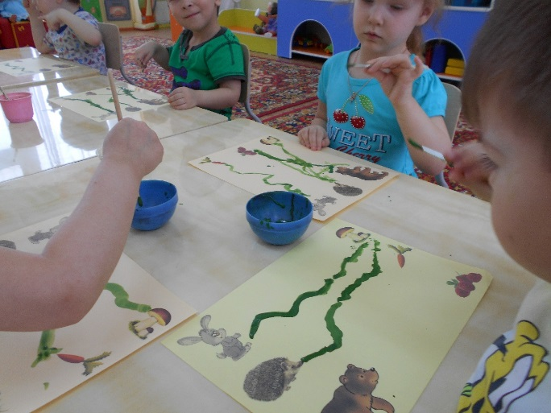
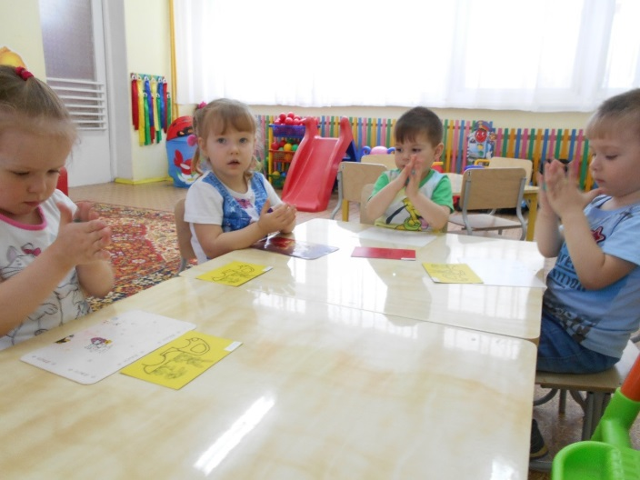
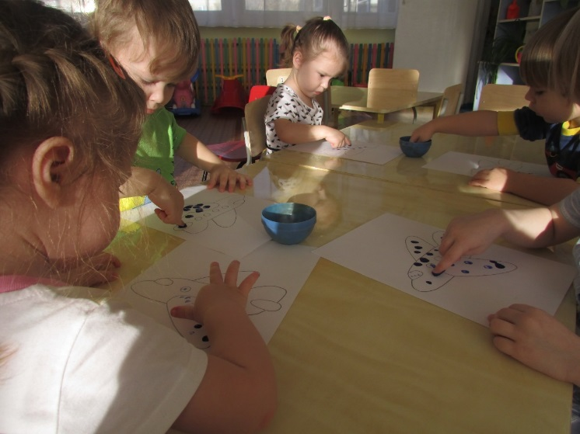
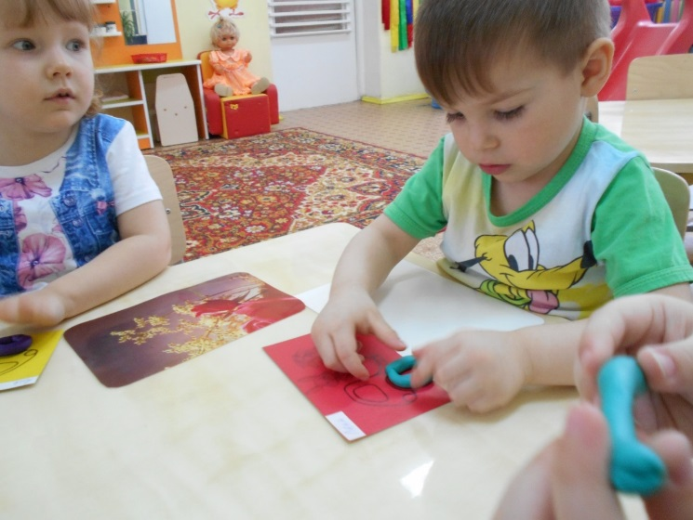
Изобразительная деятельность
Изобразительная деятельность включает в себя рисование и лепку. На занятиях дети учились рисовать линии и окружности, правильно держа кисточку и карандаш, раскатывать из пластилина шарики и столбики.

Slide 21
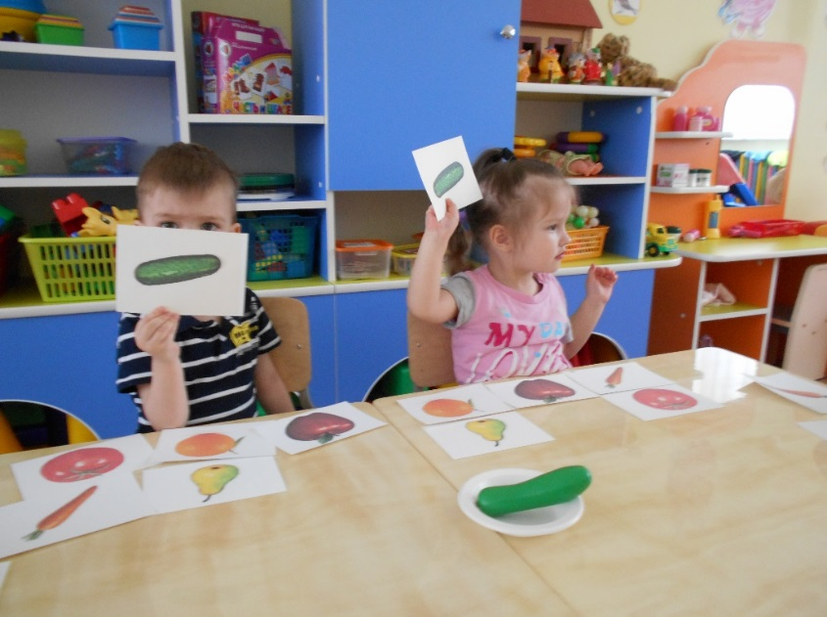
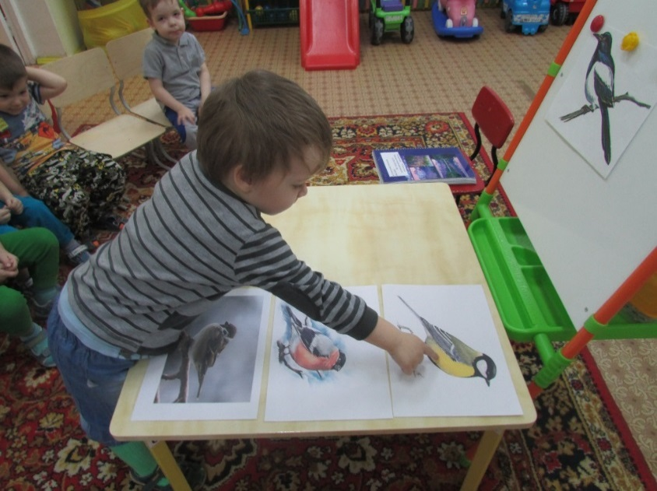
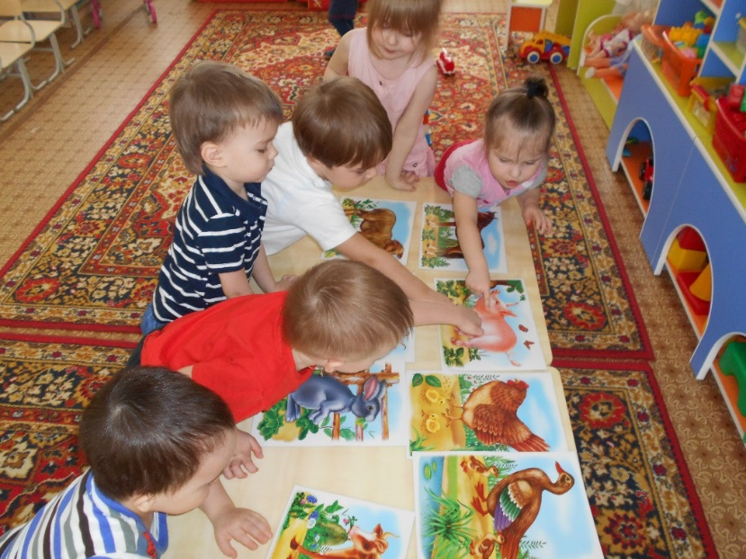
Ознакомление с окружающим миром
Во время ознакомления с окружающим миром, дети знакомились с овощами и фруктами, запоминали их названия, показывали их на карточках. Также знакомились с дикими и домашними животными, их детёнышами, узнавали и называли их.

Slide 22
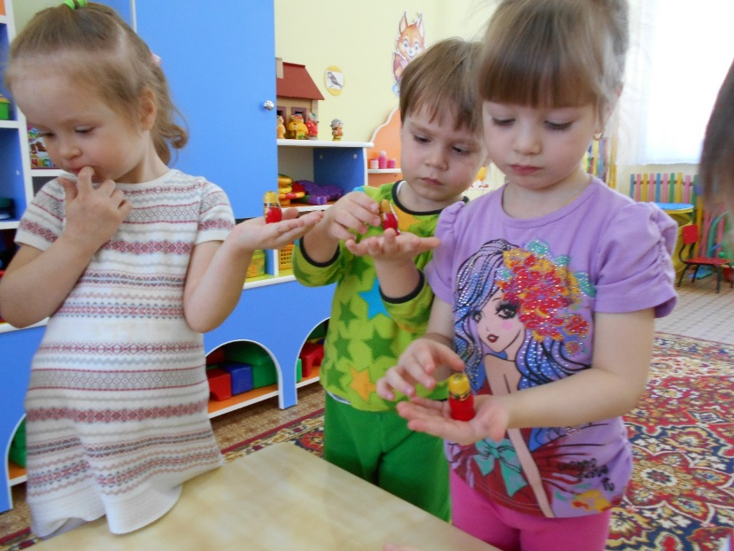
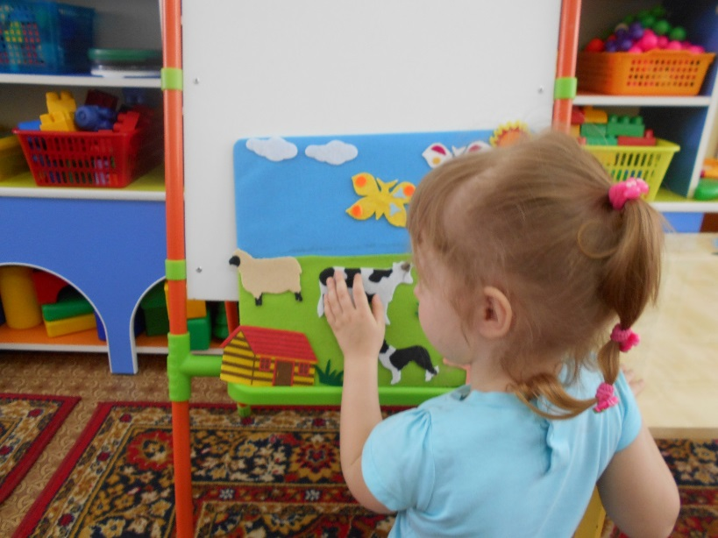
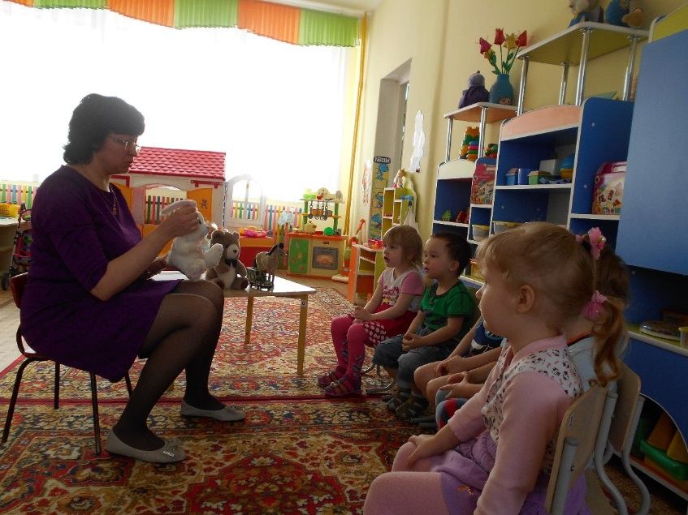
Развитие речи
Во время НОД по развитию речи дети рассматривали предметы, картины. Учились отвечать на вопросы: Что это? Какой? Что делает? Слушая рассказ воспитателя, дети самостоятельно складывали картину на фланелеграфе. Такое задание развивает внимание и обогащает словарный запас.

Slide 23
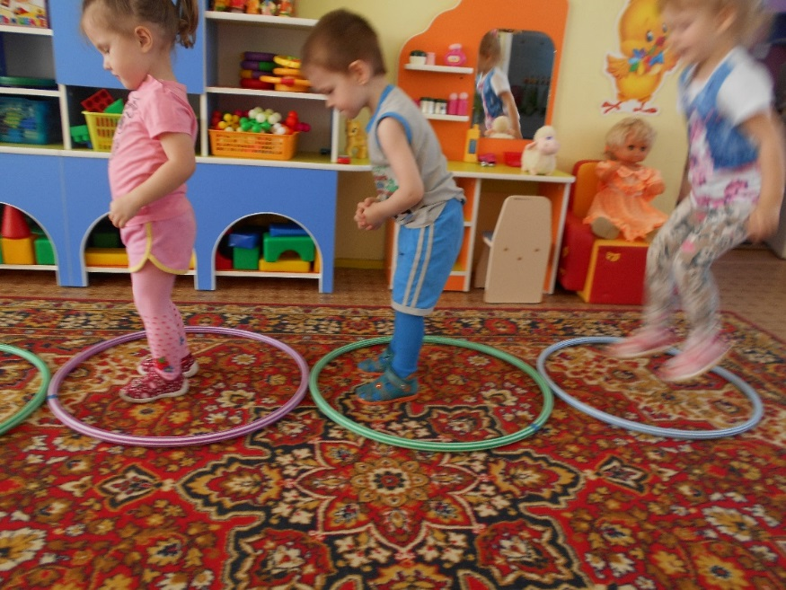
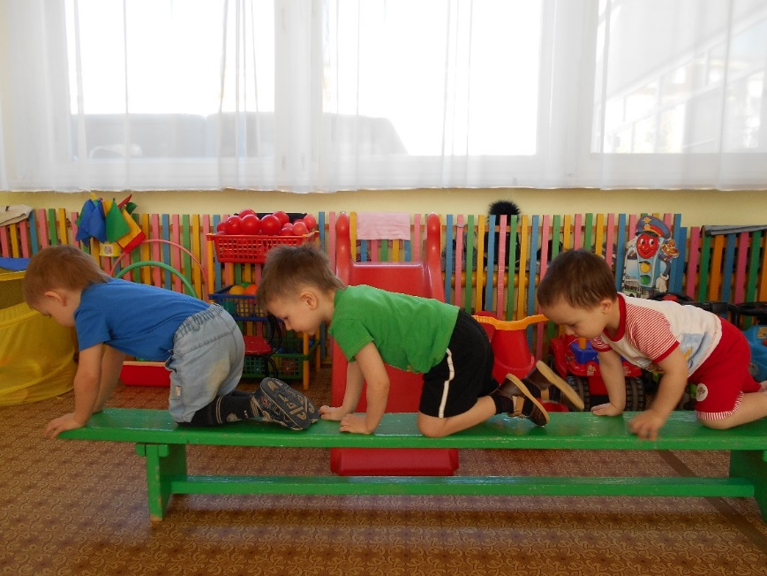
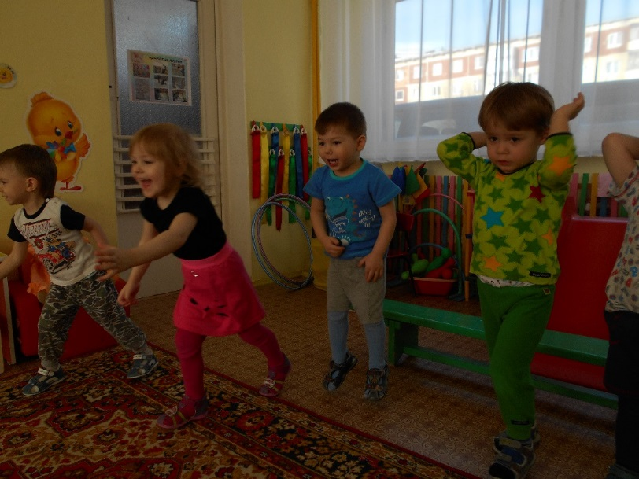
Физическое развитие
Физическое развитие- одно из любимых занятий детей. Дети учились бегать, прыгать на двух ногах, с продвижением вперёд, держать, бросать, катать мяч.

Slide 24
Спасибо за внимание!

